Slide 1
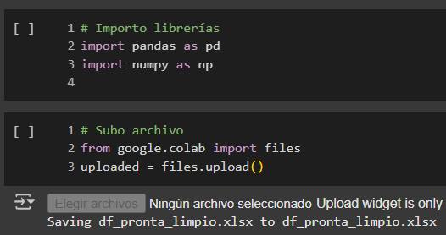
Se importaron librerías necesarias para trabajar con los datos como pandas,files y numpy, lo que permitió explorar y analizar los registros de manera flexible.

Slide 2
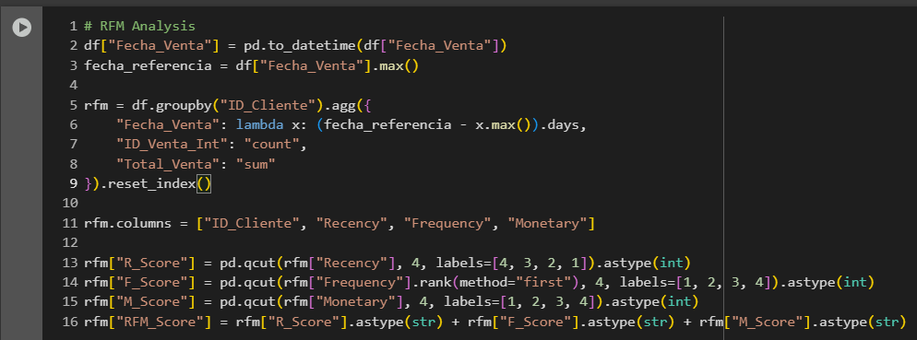
1- Se cambia formato: Fecha_Venta en uno acorde y se define como referencia la última fecha de venta, para calcular el tiempo de recencia
2- Agrupación de clientes: Se agrupan los datos por (ID_Cliente).Y se calcula:
Recency (Recencia): Cuántos días pasaron desde su última compra
Frequency (Frecuencia): cuántas compras realizó.
Monetary (Monetario): cuánto gastó en total.
3- Los resultados se organizan en una tabla con tres métricas principales: Recency, Frequency y Monetary.
4- Creación de puntuaciones RFM: Se asignan valores de 1 a 4 a cada cliente según su posición en cada métrica:
R_Score: clientes con compras más recientes obtienen puntuación más alta.
F_Score: clientes con mayor frecuencia de compras obtienen puntuación más alta.
M_Score: clientes que más gastaron obtienen puntuación más alta.
Generación del RFM Score: Se combinan las tres puntuaciones en un solo código (RFM_Score).
Este código identifica de manera sencilla el valor de cada cliente (por ejemplo: 444 indica un cliente excelente en las tres dimensiones).

Slide 3
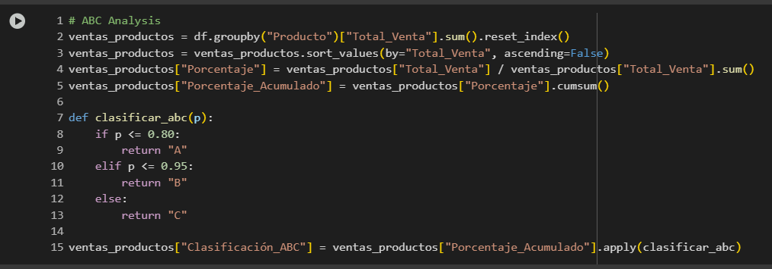
1- Se agrupan las ventas por Producto y se genera una columna con el total de ventas
2- Se ordenan los productos por su nivel de ventas, identificando los más importantes.
3- Se calcula Porcentaje de Participación en la venta.
4- Se suman los porcentajes para obtener el Porcentaje Acumulado
5- Clasificación ABC:
Se aplica una regla para segmentar los productos:
A: los que representan hasta el 80% de las ventas (los más valiosos).
B: los que siguen hasta alcanzar el 95%.
C: los que conforman el restante 5% (menos relevantes)
Resultado final:
Se añade una nueva columna con la categoría A, B o C para cada producto, lo que permite priorizar la gestión del inventario o de las estrategias comerciales.evantes).

Slide 4
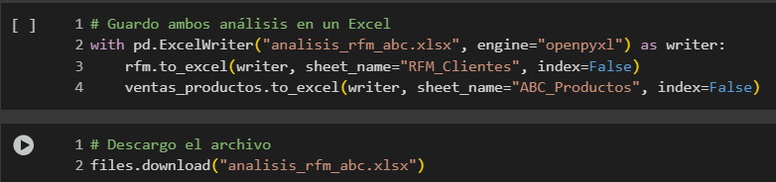
Se utiliza Openpyxl para guardar los archivos generados por separado de: RFM Clientes y ABC Analysis. Para posteriormente incorporar los insights al Dashboard de Power BI

